Slide 1

Учебный проект:
«Построение розы ветров»

Slide 2

Цель проекта:
научиться строить розу ветров

Slide 3
Задачи:
1.Найти информацию по теме проекта.
2. Познакомиться с устройством флюгера и правилами работы с ним.
3. Пронаблюдать за направлением ветра в декабре 2016 года в городе Кострома, используя различные источники информации.
4. Познакомиться со способами построения розы ветров.
5. Проанализировать полученные результаты, сформулировать выводы.
6.Подготовить презентацию проекта

Slide 4
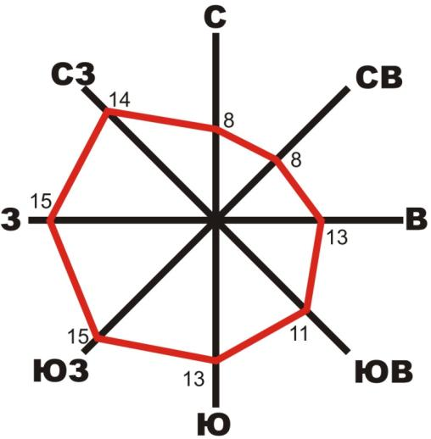
Розой ветров называют круговую векторную диаграмму. Она показывает направление ветра в определенный период. Подобные графики используют при строительстве аэродромов, заводов, жилых районов.

Slide 5

Похожие на розу ветров изображения можно увидеть на старинных географических картах.

Slide 6
Методы нашей работы :
теоретические (анализ информации),
практические (наблюдение, сравнение),
математические (таблицы, диаграммы)

Slide 7
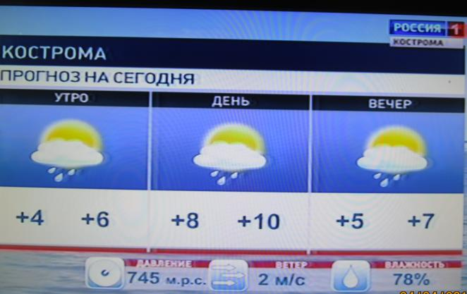
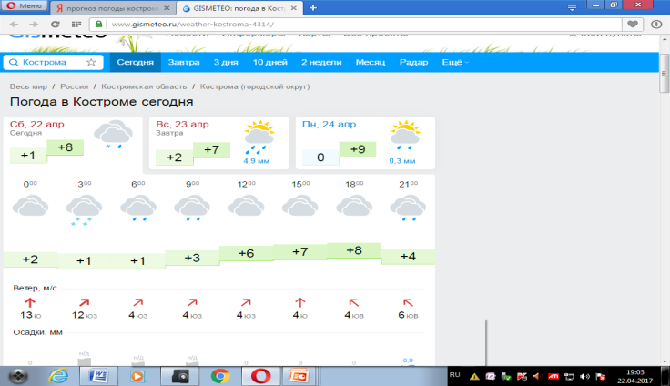
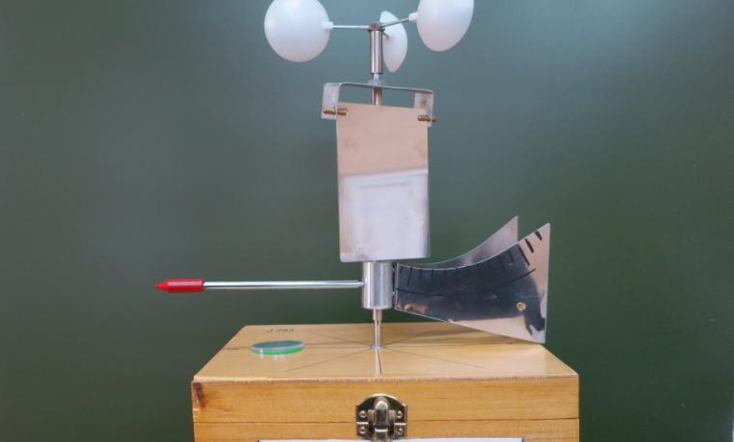
Источники информации:
телевидение (прогноз погоды),
Интернет,
показания флюгера

Slide 8
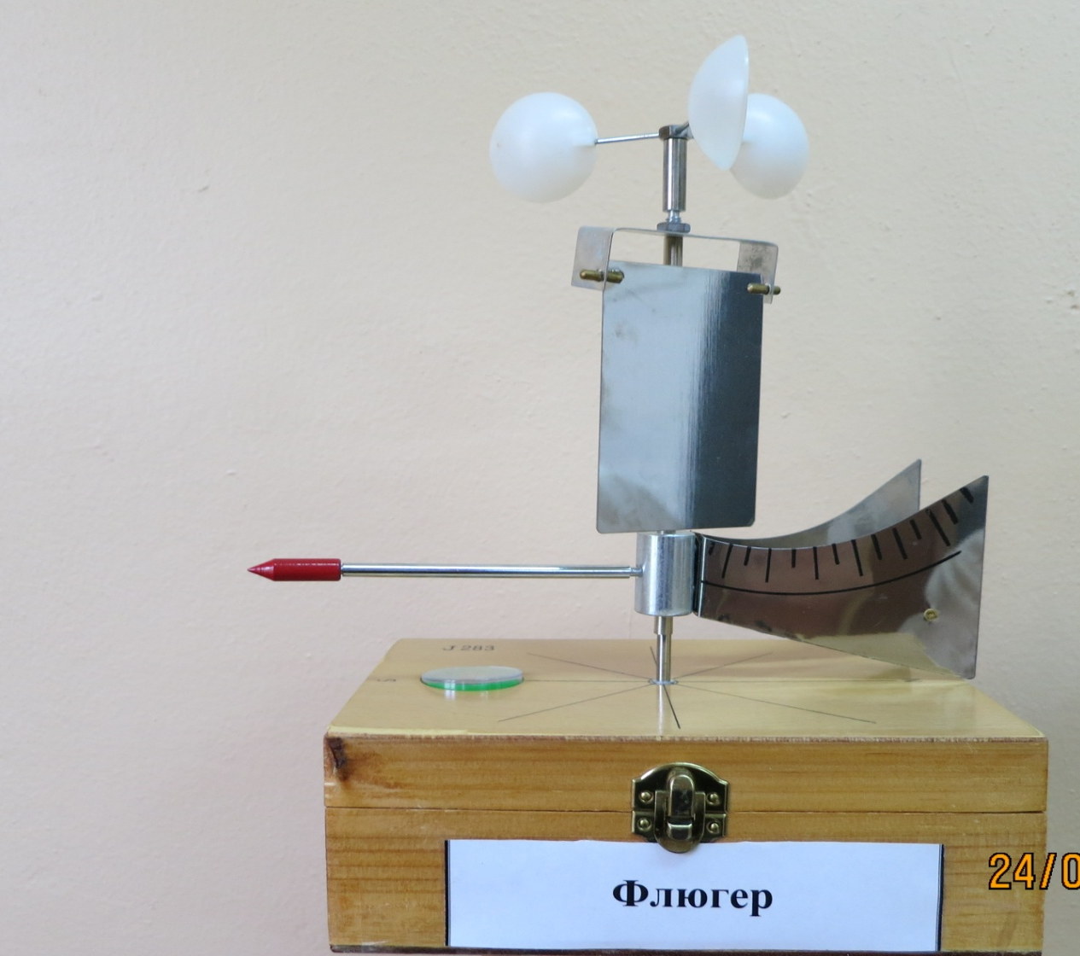
Результаты реализации проекта:
Устройство флюгера
Вертушка с лопастями
Стержни
Экран
Противовес
Флюгарка
Компас
Ящик-подставка

Slide 9
Результаты реализации проекта:
Результаты наблюдений
декабрь 2016г г. Кострома
Число | 1 | 2 | 3 | 4 | 5 | 6 | 7 | 8 | 9 | 10 | 11 | 12 | 13 | 14 | 15
Направление ветра | ю | ю | ю | ю-в | ю | з | з | з | ю-з | с-з | с-з | с-з | з | ю | с
Число | 16 | 17 | 18 | 19 | 20 | 21 | 22 | 23 | 24 | 25 | 26 | 27 | 28 | 29 | 30 | 31
Направление ветра | ю-з | з | з | з | ю | с-з | ю-з | ю-з | з | ю | ю-з | ю | ю-з | з | з | з

Slide 10
Результаты реализации проекта:
Результаты наблюдений
НАПРАВЛЕНИЕ ВЕТРА
С | Ю | З | В | СЗ | СВ | ЮЗ | ЮВ
1 | 8 | 11 | 0 | 4 | 0 | 6 | 1
КОЛИЧЕСТВО ДНЕЙ С ВЕТРОМ ТАКОГО НАПРАВЛЕНИЯ

Slide 11
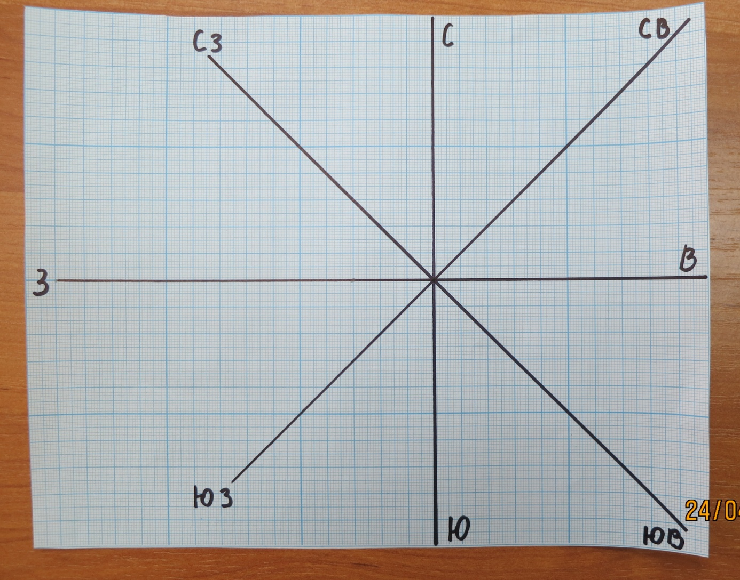
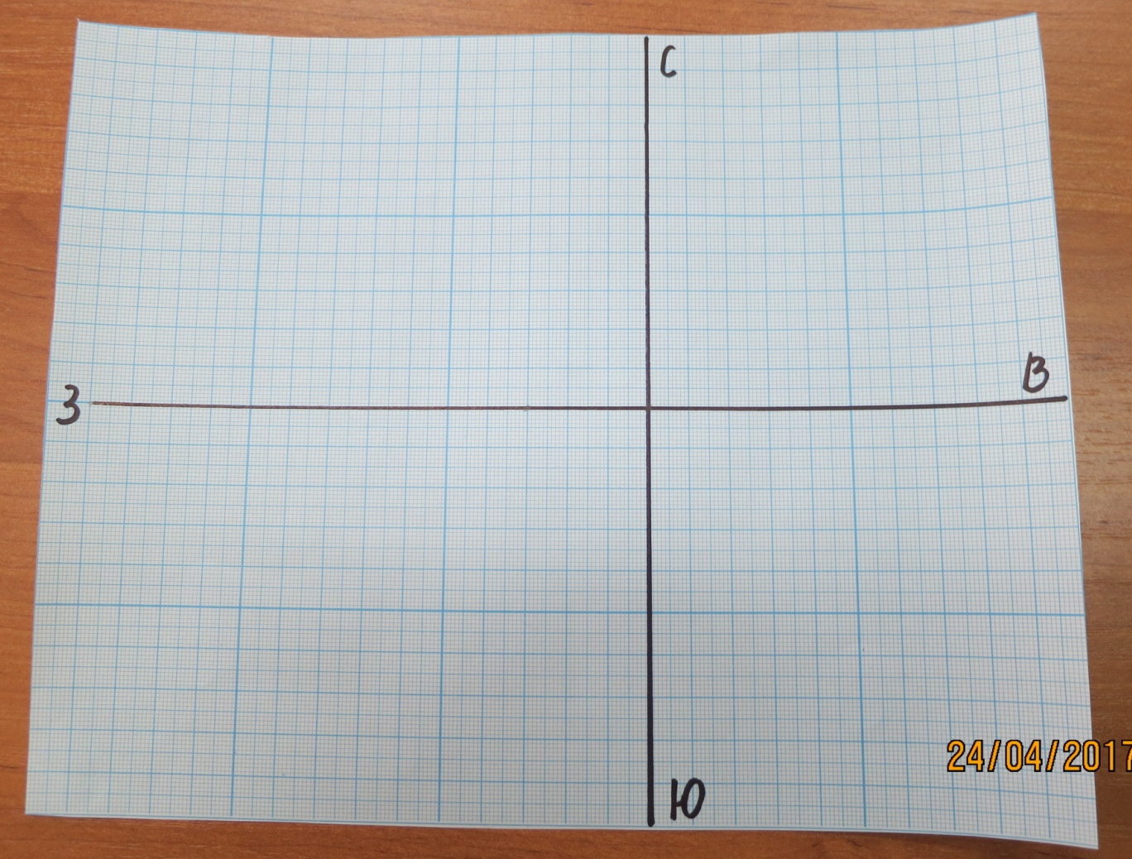
Построение розы ветров:
Начертить систему координат и отметить на ней основные стороны горизонта – север, восток, юг и запад.
На дополнительных осях отметить северо-восток, юго-восток, северо-запад и юго-запад.

Slide 12
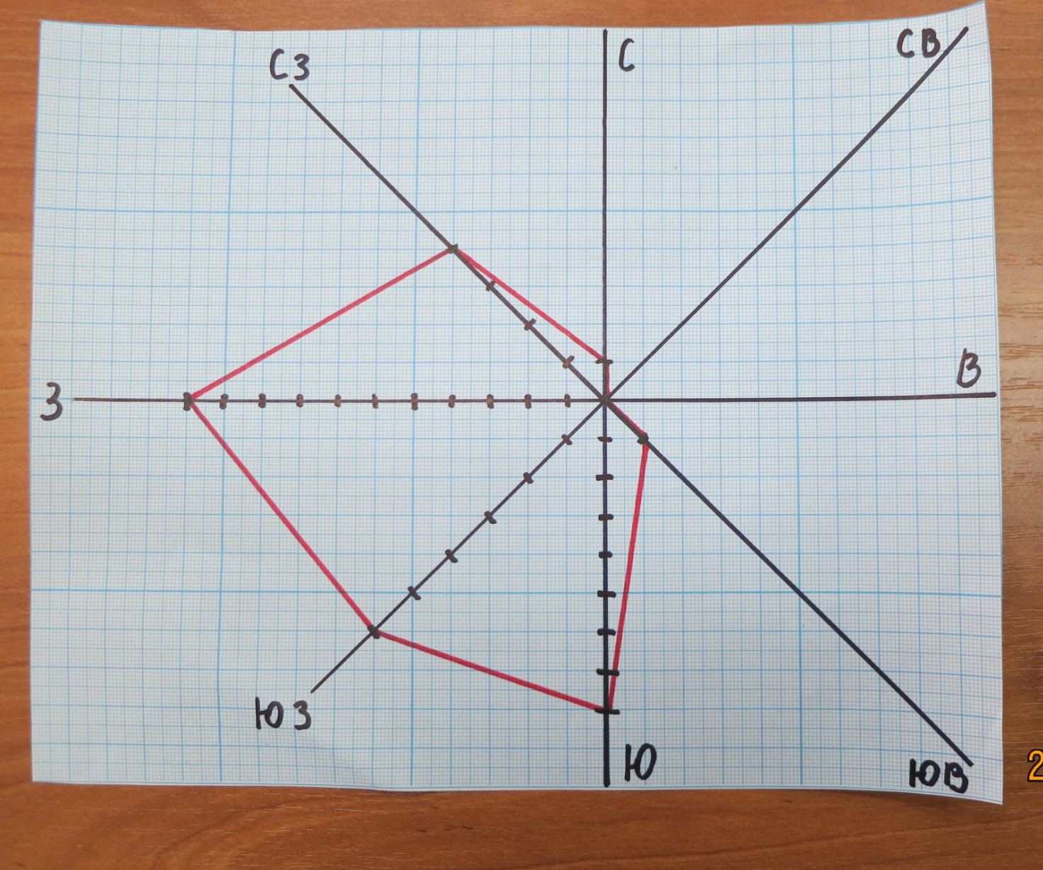
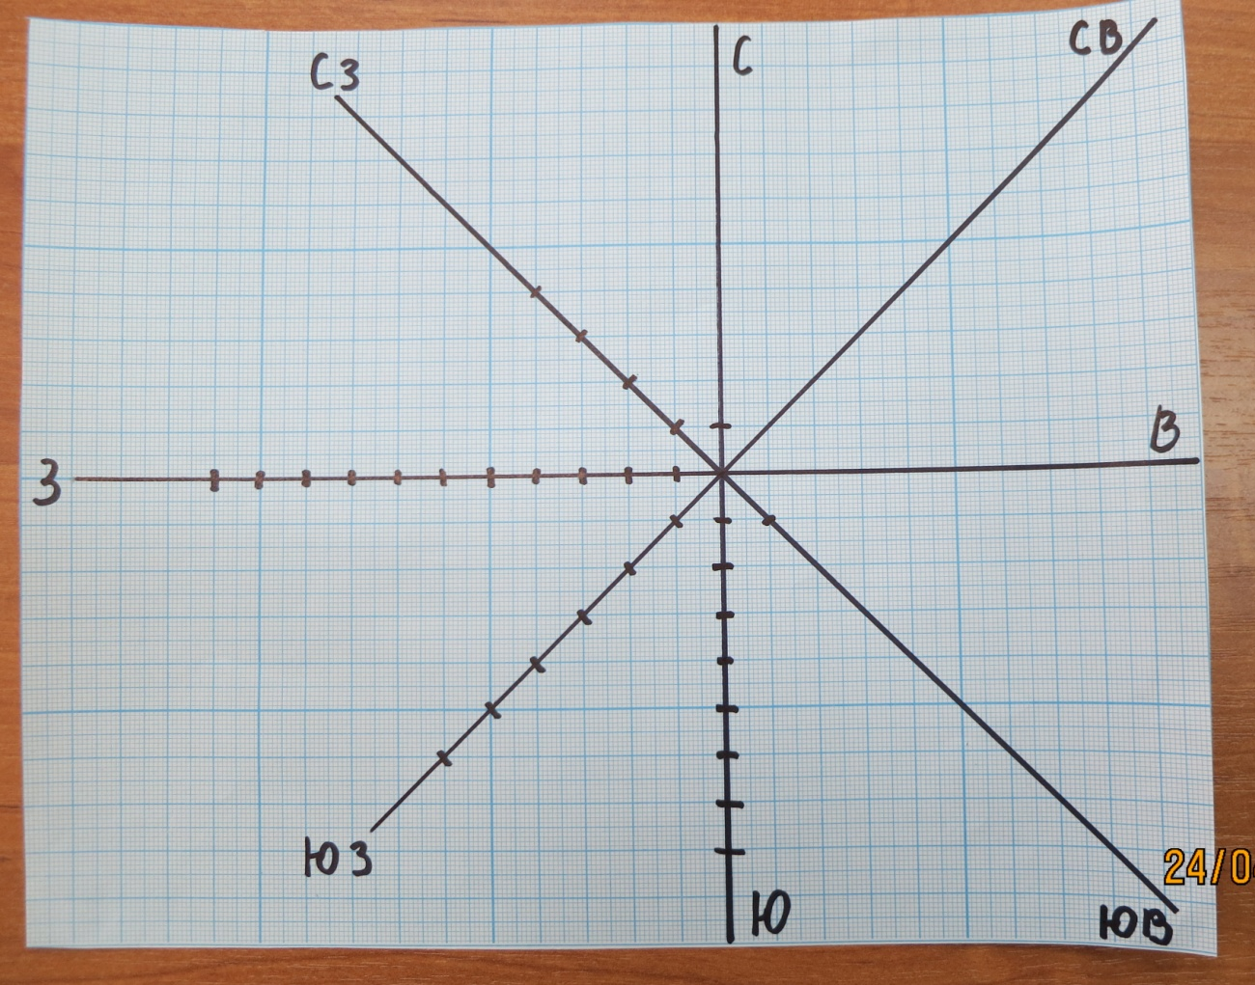
Построение розы ветров:
На каждой из осей отложить количество дней с ветром определённого направления.
4. Аккуратно соединить полученные точки прямыми, чтобы получился замкнутый многоугольник.

Slide 13

Построение розы ветров:
В результате работы получится роза ветров для региона за исследуемый период.
Наиболее длинные лучи покажут преобладающее направление ветра.

Slide 14
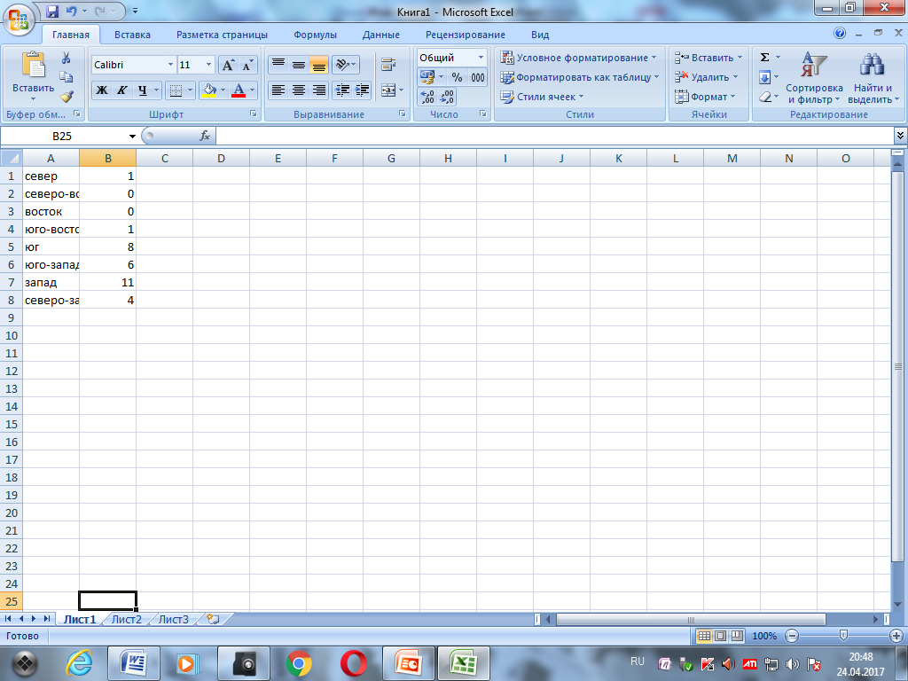
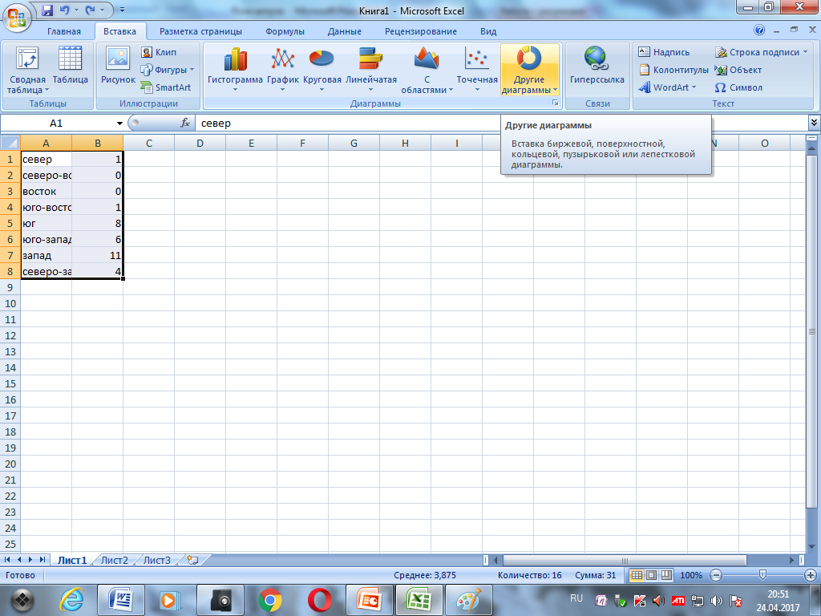
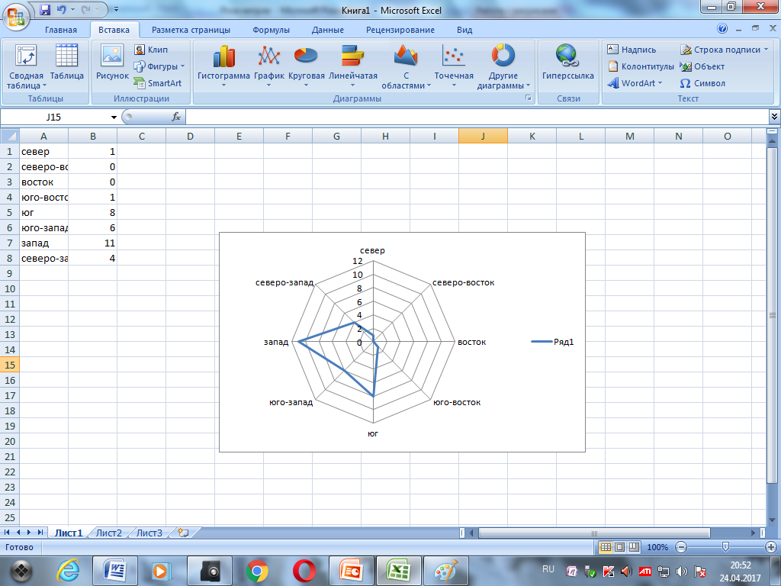
Построение розы ветров:
Построить диаграмму розы ветров можно и автоматическим способом в приложении Excel.
Для этого поместите сводную таблицу в программу.
Затем в меню «Вставка» - «Диаграмма» выберите позицию «Лепестковая диаграмма» .
В результате получите графическое изображение розы ветров.

Slide 15
Роза ветров
декабрь 2016г г. Кострома

Slide 16
Выводы:
По данным наблюдений в декабре 2016 года в городе Кострома преобладали ветры западного направления. Они всегда приносят потепление и осадки.

Slide 17
Государственное казенное общеобразовательное учреждение
«Школа-интернат Костромской области для обучающихся
с ограниченными возможностями здоровья по слуху»
Проект выполнила ученица 6 класса
Ершова Юлия.
Руководитель проекта:
Пьянкина Наталья Борисовна
Спасибо за внимание!

